Slide 1
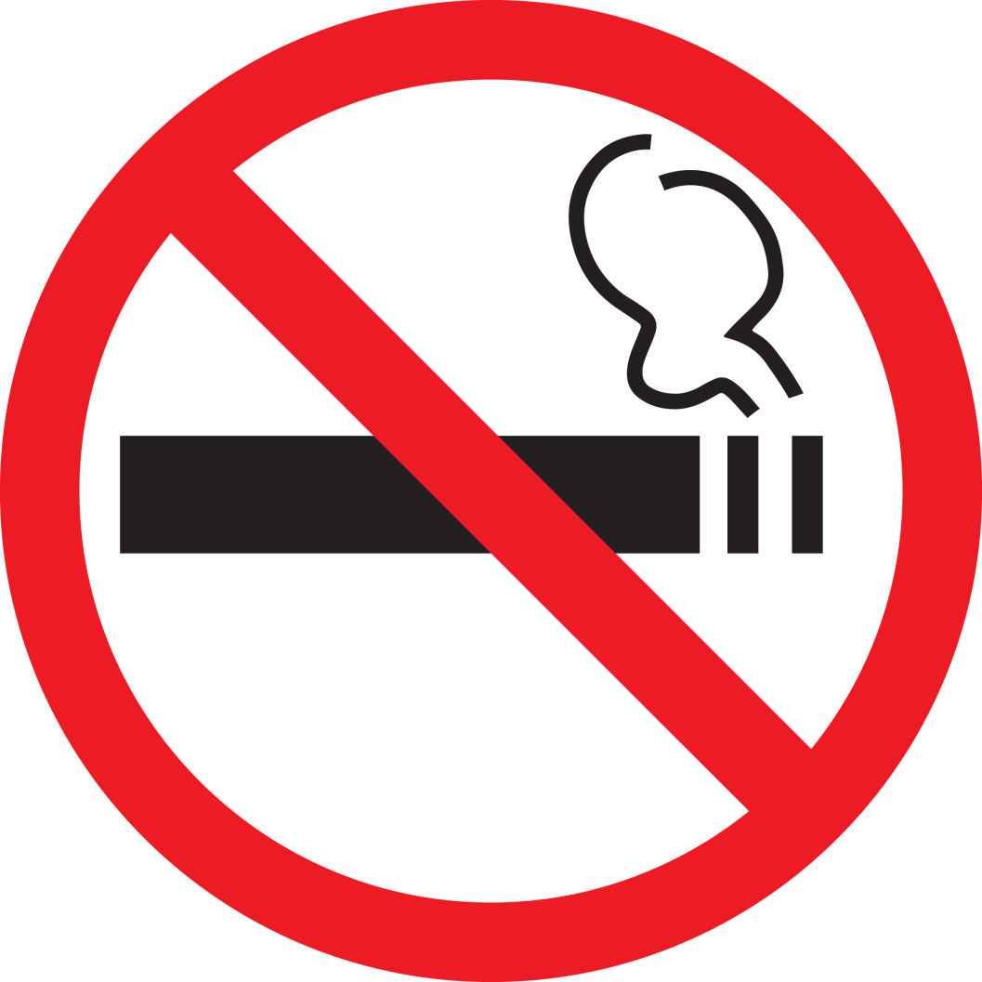
Мы против курения!!!!

Slide 2
Что такое курение?
Курение — вдыхание дыма препаратов, преимущественно растительного происхождения, тлеющих в потоке вдыхаемого воздуха, с целью насыщения организма содержащимися в них активными веществами путём их возгонки и последующего всасывания в лёгких и дыхательных путях.

Slide 3
Ограничения
Бельгия: подписан закон о запрете курения в общественных помещениях. За нарушение — штраф 480 долларов.
Бутан: единственная страна мира, на всей территории которой запрещено курение.
Великобритания: запрещено курение во всех кафе, ресторанах, клубах, офисах и организациях. Штраф за нарушение может достигать 2500 фунтов.
Венгрия: за курение в неположенном месте взимается штраф 125 долларов, за нарушение правил продажи — до 420 долларов.
Германия: в Закон о страховании внесена поправка: взнос некурящего на 40 % меньше, поскольку для медицины он обходится дешевле. Известно, что в Германии выделяется время на перекуры. Но время тех, кто добровольно отказался от курения, суммируется и прибавляется к отпуску.
Италия: штраф за курение в общественных местах составляет от 250 до 2000 евро.

Slide 4
Ограничения
Канада: курить запрещено во всех госучреждениях страны, курильщикам запрещено появляться с сигаретой на службе, в аэропортах, на вокзалах. Пепельницы исчезли из баров и ресторанов. Табачным компаниям не разрешается быть спонсорами спортивных соревнований.
Нидерланды: всем подросткам от 12 до 16 лет, которые после специальных тестов докажут, что они не курят, ежемесячно выплачивают 200 долларов.
Польша: запрещено курить в общественных местах и с улиц убрали автоматы, продающие сигареты.
США: запрещено курить в закрытых общественных помещениях и служебных автомобилях. Штраф за нарушение — 1000 долларов.
Швеция: если студент хочет получить стипендию, он не должен курить.
Япония: фирмы выплачивают премии некурящим сотрудникам.

Slide 5
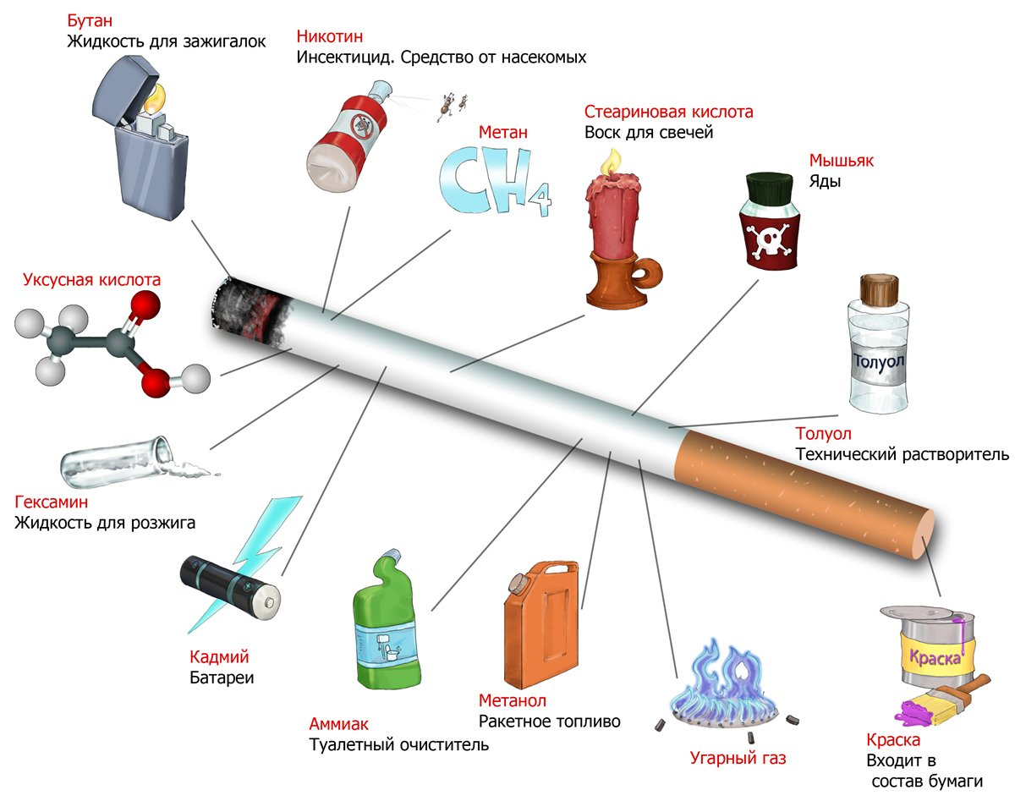
Из чего состоит сигарета?

Slide 6
Вред для здоровья
Поскольку вдыхаемый дым обжигает слизистые ,и в нём содержится большое количество вредных веществ (бензпирен, нитрозамины, угарный газ, частицы сажи и т. д.), курение повышает риск развития рака лёгких, рта и дыхательных путей, хронической обструктивной болезни легких (ХОБЛ), психических, сердечно-сосудистых и прочих заболеваний. Исследователями отмечается корреляция курения с импотенцией. В настоящее время наиболее распространёнными последствиями длительного курения являются возникновение ХОБЛ и развитие различных опухолей дыхательной системы, 90 % случаев рака легких связано с курением.
Курение или пассивное вдыхание табачного дыма может послужить причиной бесплодия у женщин.

Slide 7
Зависимость
При психологической зависимости человек тянется за сигаретой, когда находится в курящей компании, либо в состоянии стресса, нервного напряжения, для стимуляции умственной деятельности. Вырабатывается определённая привычка, ритуал курения, без которого человек не может полноценно жить. Иногда такие люди ищут повод, чтобы покурить, «перекуривают», при обсуждении какого-либо дела, либо просто общаясь, или чтобы «убить» время, тянутся за сигаретой.
При физической зависимости требование организмом никотиновой дозы так сильно, что все внимание курящего сосредоточивается на поиске сигареты, идея курения становится столь навязчивой, что большинство других потребностей (сосредоточение на работе, утоление голода, отдых, сон и т. д.) уходят на второй план. Появляется невозможность сконцентрироваться на чём-либо, кроме сигареты, может наступить апатия, нежелание что-либо делать.

Slide 8
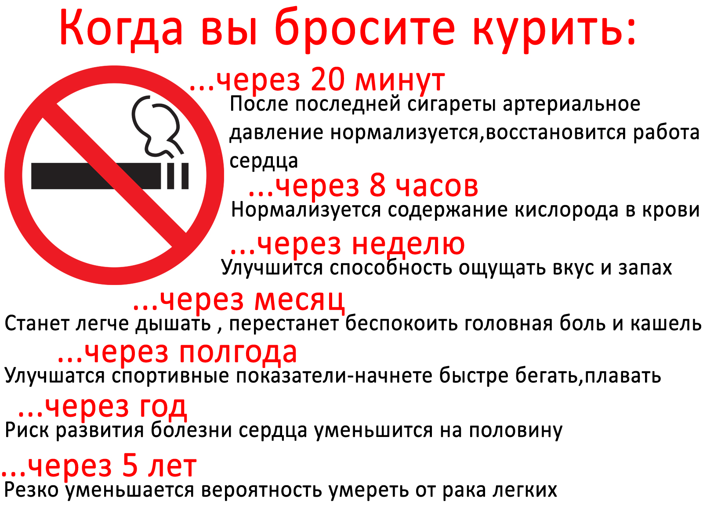

Slide 9
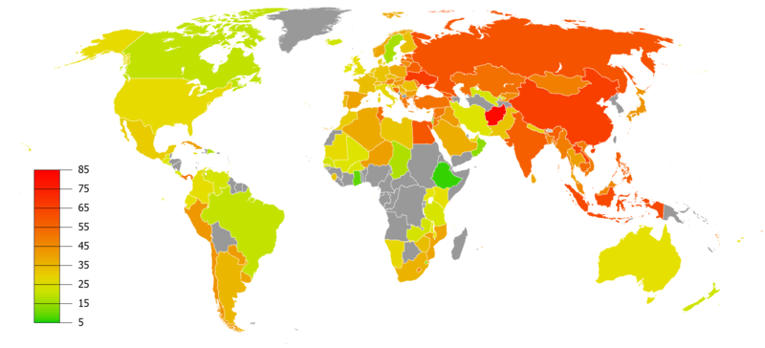
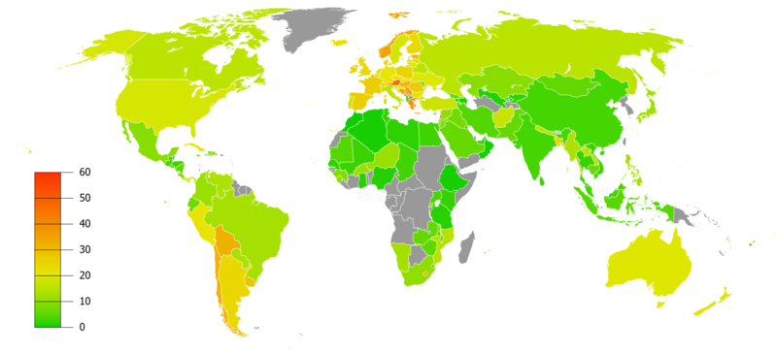
Процент курящих табак по странам.
Процент курящих табак мужчин по странам.
Процент курящих табак женщин по странам.

